Slide 1
Base CSS
@Jandrey15

Slide 2
Tipografía
Por defecto Bootstrap trabaja con font-size 14px.
<p> texto…</p>
<p class="lead"> texto….</p>
<p> <small> texto… </small> </p>
@Jandrey15

Slide 3
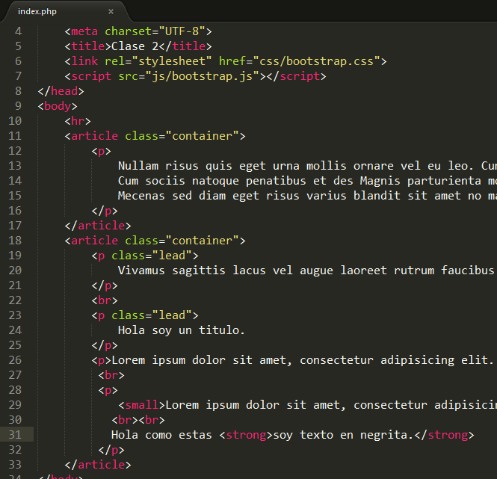

Slide 4
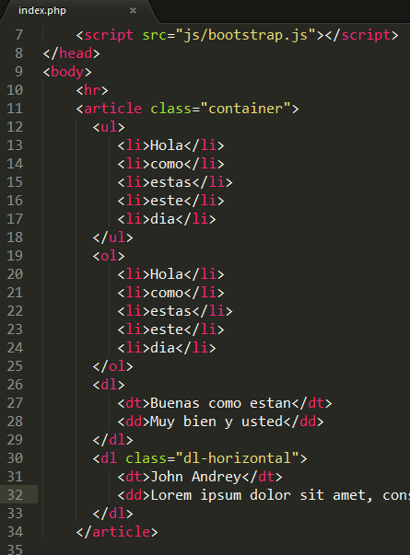
Listas
@Jandrey15

Slide 5
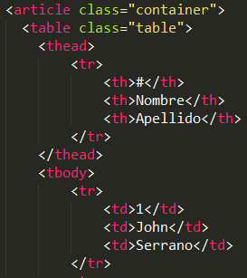
Tablas Estilos predeterminados

Slide 6
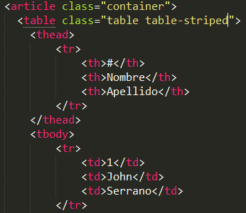
Clases opcionales
@Jandrey15

Slide 7
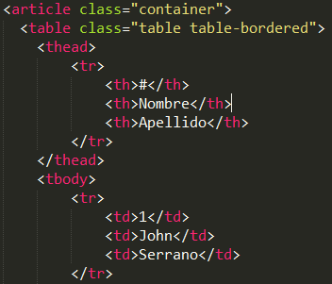
Tablas con Bordes
@Jandrey15

Slide 8
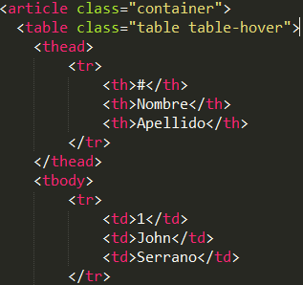
Tabla Hover
@Jandrey15

Slide 9
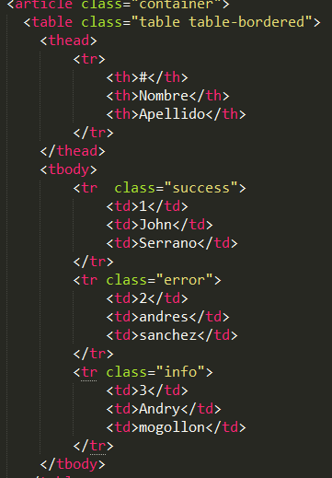
@Jandrey15

Slide 10
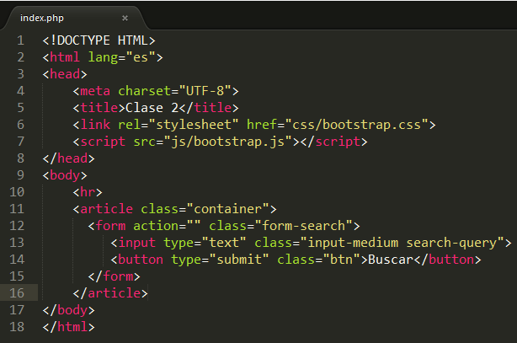
Formulario de búsqueda

Slide 11
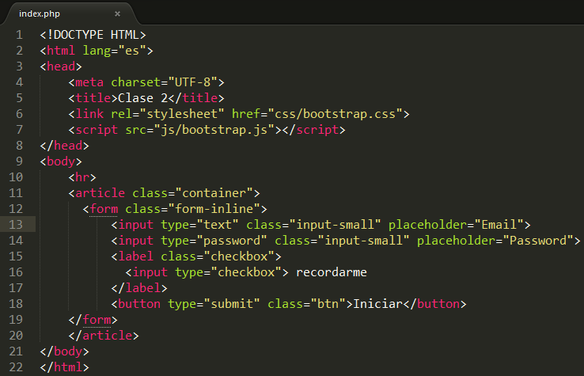
Formulario en línea

Slide 12
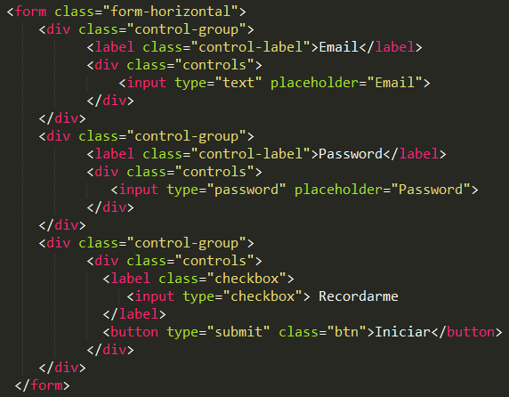
Forma horizontal

Slide 13
Gracias…..
Twitter:
@Jandrey15
https://github.com/johnsi15

